Slide 1


Verilog程序设计
计算机学院，网络空间安全学院
董前琨
qiankund@nankai.edu.cn

Slide 2
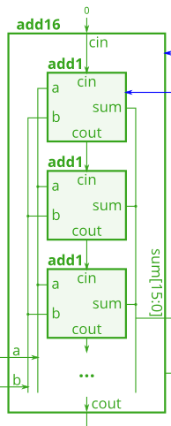
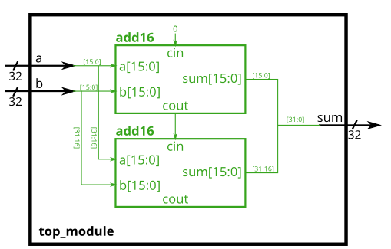
练习课23年11月23日
练习题：
1、实现一个1位加法器，可用门电路，也可用+运算符。并进行仿真测试。
module add1 ( input a, input b, input cin, output sum, output cout );
2、在上述模块基础上，实现一个16位加法器，要求16位加法器为顶层模块，实现逻辑图如右图上。并进行仿真测试。
module add16 ( input[15:0] a, input[15:0] b, input cin, output[15:0] sum, output cout );
3、在上述模块基础上，实现一个32位加法器，要求32位加法器为顶层模块，实现逻辑如右图下。并进行仿真测试。
module add32( input [31:0] a, input [31:0] b, output [31:0] sum );

Slide 3
练习课23年11月23日
说明：
1、三个练习题需要每个单独建工程。需要代码复用时可以去代码里面的文本文件中把代码复制出来，避免多个工程使用同一个文件的情况。
2、写好子模块之后，另外新建一个文件作为上层模块，注意都在Disgn Source目录下，然后上层模块直接调用子模块即可，保存时会出现模块关系树。
3、三个练习题都需要独立编写testbench仿真文件，1位加法器可以一定的延迟后将模拟的输入信号取反，16位加法器和32位加法器模拟输入信号请使用$random方法。
5、在父模块调用子模块过程中，有些信号是需要用临时变量传递的，注意这些变量的类型和名称顺序，避免发生错乱。
5、每次写完一个模块，注意都需要运行综合和实现验证是否有错，避免文件和模块过多时不容易定位到错误。

Slide 4
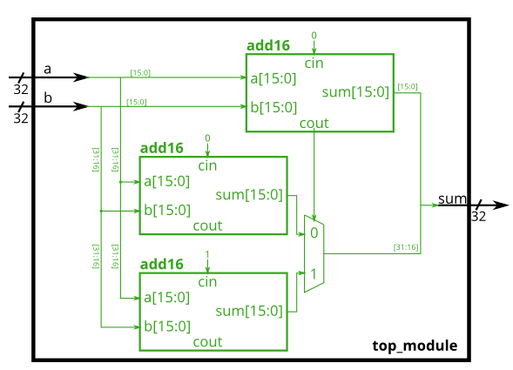
练习课23年11月23日
作业题：
在练习题2的基础上，完成一个特殊的加法器（进位选择加法器），该加法器实现的功能逻辑如右图。并进行仿真测试。
module cseladd32( input [31:0] a, input [31:0] b, output [31:0] sum );
此加法器已经初步具有了提前计算进位的思想，请调研超前进位思想，并在作业中总结应该如何设计一个更好的超前进位加法器。
要求：发送至邮箱：qiankund@nankai.edu.cn
文件名，邮件主题名：学号_姓名_作业4.doc/pdf
截至时间：下次上课之前（周五下午16：00之前）
Carry Select Adder

